Slide 1
Η ΕΠΑΝΑΣΤΑΣΗ ΤΟΥ 1821
Η Ελληνική Επανάσταση του 1821 ήταν η ένοπλη εξέγερση την οποία διεξήγαγαν επαναστατημένοι Έλληνες εναντίον του οθωμανικού στρατού με σκοπό την αποτίναξη της οθωμανικής κυριαρχίας και τη δημιουργία ανεξάρτητου κράτους.

Slide 2
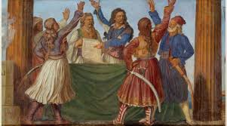
Η ΟΡΓΑΝΩΣΗ ΤΗΣ ΕΠΑΝΑΣΤΑΣΗΣ
Τον Φεβρουάριο του 1821 ο αρχηγός της Εταιρείας, Αλέξανδρος Υψηλάντης, εισέβαλε στη Μολδοβλαχία, ενώ τον επόμενο μήνα οι Φιλικοί δημιούργησαν επαναστατικές εστίες από τη Μακεδονία ως την Κρήτη. Οι επαναστάτες αφορίστηκαν από τη σύνοδο του Πατριαρχείου Κωνσταντινουπόλεως, αλλά οι οθωμανικές αρχές προχώρησαν σε σφαγές αμάχων και εκτελέσεις προυχόντων, συμπεριλαμβανομένου του Πατριάρχη Γρηγορίου Ε'.

Slide 3
200 ΧΡΟΝΙΑ ΕΛΕΥΘΕΡΙΑΣ
Φέτος, συμπληρώνονται 200 χρόνια από την έναρξη της Ελληνικής Επανάστασης, τον Μάρτη του 1821.
Η δίψα για ελευθερία και ανεξαρτησία ένωσε όλους τους Έλληνες, πλούσιους και φτωχούς, διανοούμενους και αγράμματους, στρατιωτικούς και πολιτικούς, εμπόρους αλλά και ανθρώπους της εκκλησίας.

Slide 4
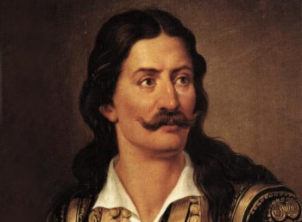
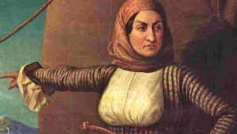
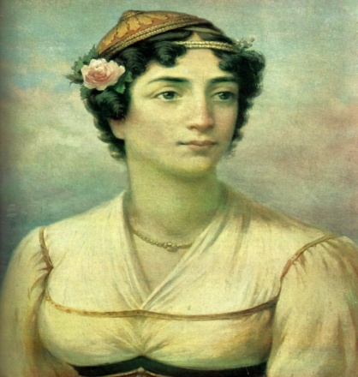
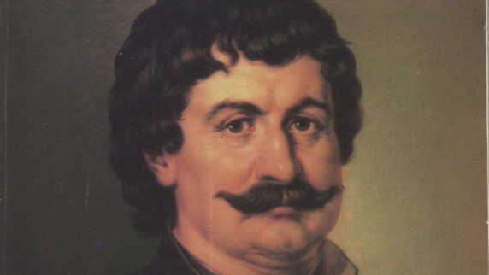
ΟΙ ΗΡΩΕΣ ΤΗΣ ΕΠΑΝΑΣΤΑΣΗΣ
Ο Αθανάσιος Διάκος ήταν ένας από τους Έλληνες πρωταγωνιστές ήρωες-οπλαρχηγούς του πρώτου έτους της Επανάστασης του 1821 που έδρασε στη Στερεά Ελλάδα.
Η προσφορά της στην Επανάσταση ήταν μεγάλη. Έδωσε όλη της την περιουσία, συντήρησε και εξόπλισε τον ελληνικό στόλο, καθώς ήταν και πλοίαρχος σε ένα από τα καράβια της, τον Αγαμέμνων.
Η μεγάλη ηρωίδα της Ελλάδας , Μαντώ Μαυρογένους κόρη του Νικόλαου Μαυρογένους μεγαλέμπορου που ήταν εγκατεστημένος στην Τεργέστη.
Τα νεανικά χρόνια του Ρήγα Φεραίου είναι βυθισμένα στην αχλύ του θρύλου και είναι δύσκολο να ανιχνευθούν τα πραγματικά γεγονότα, όπως και ένα μεγάλο μέρος από τις δραστηριότητές του αργότερα. Αυτό οφείλεται κυρίως στο γεγονός ότι τα άτομα με τα οποία συνεργαζόταν συνελήφθησαν και εκτελέστηκαν, αλλά και οι περισσότερες από τις προκηρύξεις του καταστράφηκαν.

Slide 5
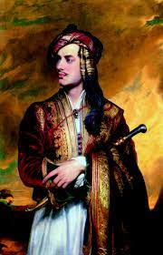
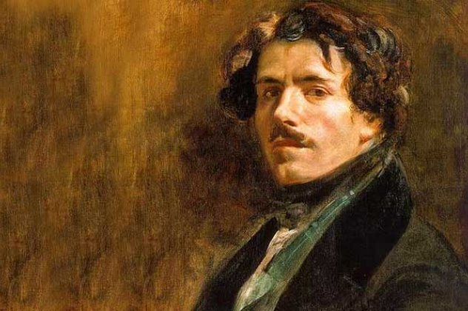
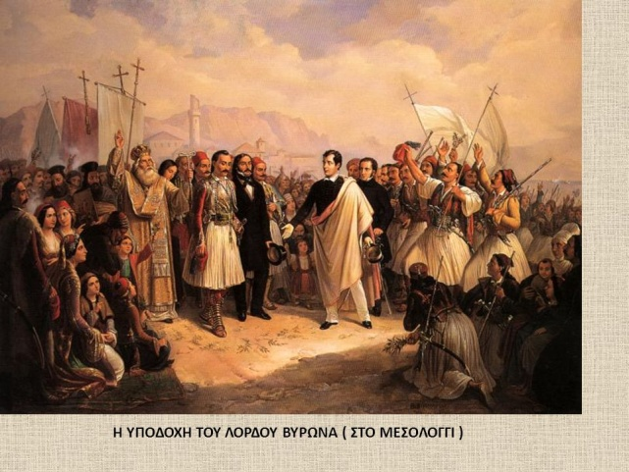
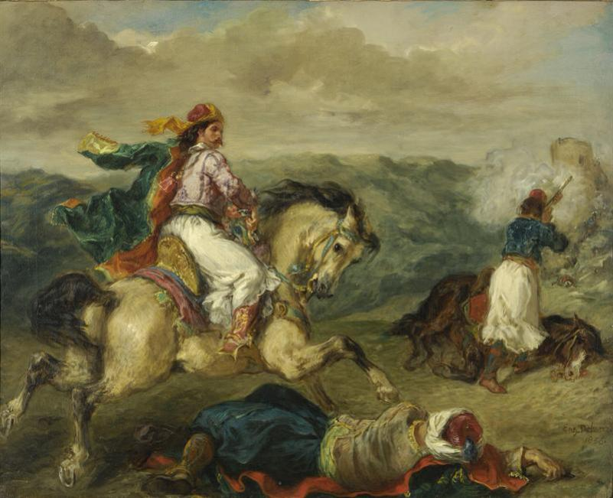
Η ΤΕΧΝΗ ΓΙΑ ΤΗΝ ΕΠΑΝΑΣΤΑΣΗ
Οι ζωγράφοι, Έλληνες και ξένοι, που θέλησαν να αποτυπώσουν στον καμβά, τον ηρωισμό και την αυταπάρνηση των επαναστατημένων αγωνιστών ευθύνονται για το γεγονός πως έχουμε μια «εικόνα» των προσώπων που έγραψαν ιστορία.
Από τον Λόρδο Μπάιρον μέχρι τον Ντελακρουά, πολλοί ήταν οι γνωστοί καλλιτέχνες της εποχής, που εμπνεύστηκαν, παρακίνησαν, αλλά και σόκαραν τους Ευρωπαίους με τα έργα τους για την Επανάσταση του 1821.

